Slide 1

Mengenal Mesin Pencari (Google)
Oleh Ilham Setia Bhakti, S.Kom.

Slide 2
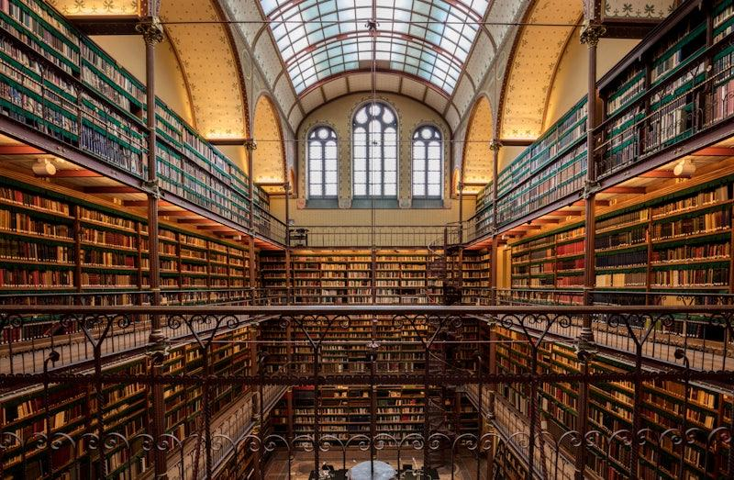

Slide 3
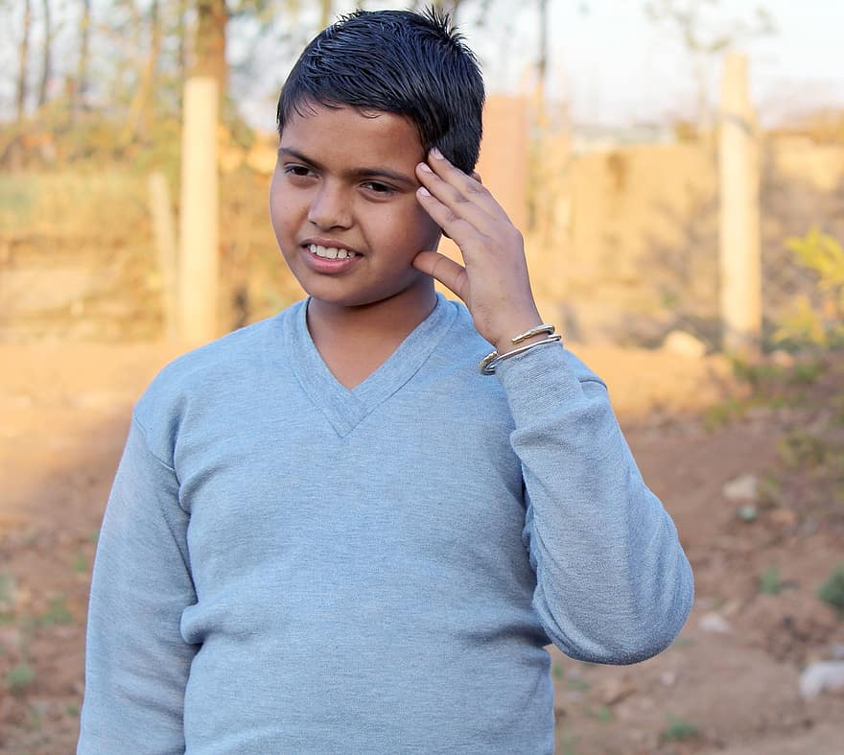

Slide 4


Slide 5


Slide 6
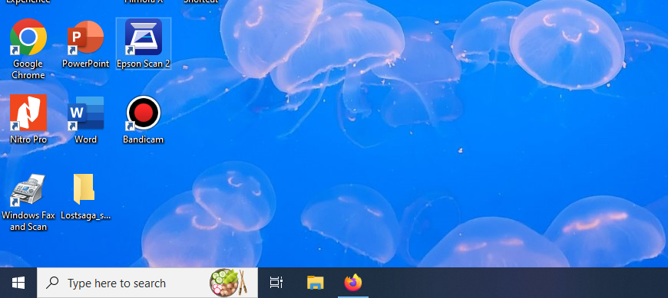
Buka Google Chrome

Slide 7
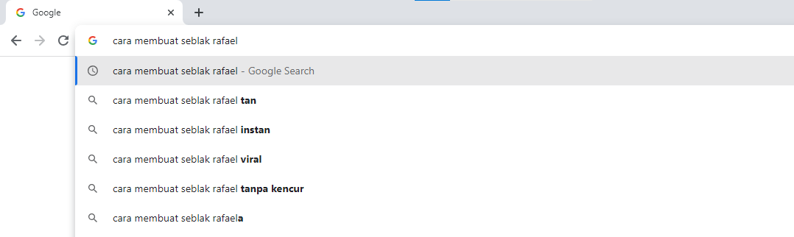
Ketik di Kolam Pencarian

Slide 8
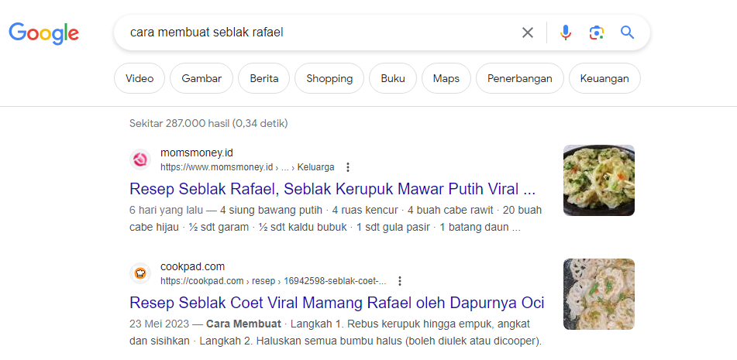
Hasil Pencarian Artikel

Slide 9
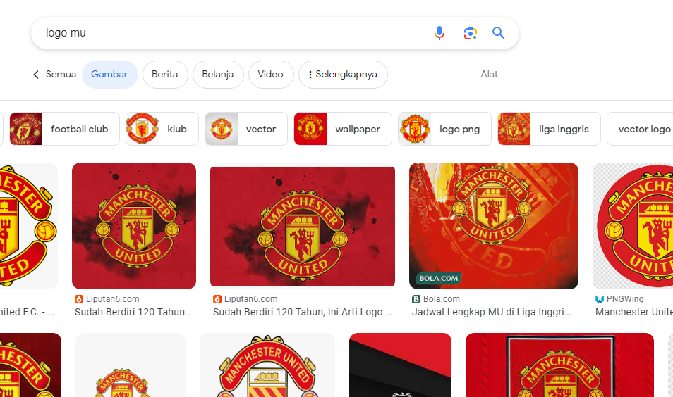
Bagian Gambar

Slide 10
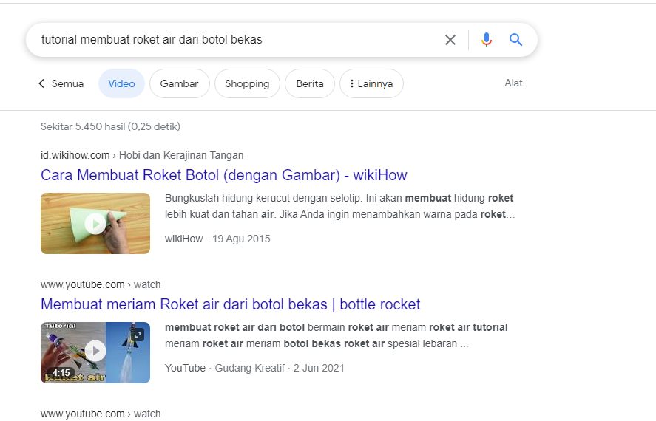
Bagian Video

Slide 11
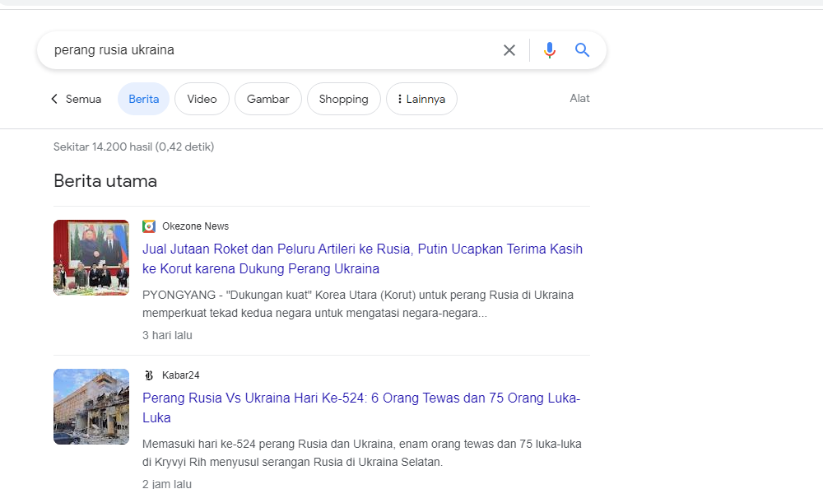
Bagian Berita

Slide 12
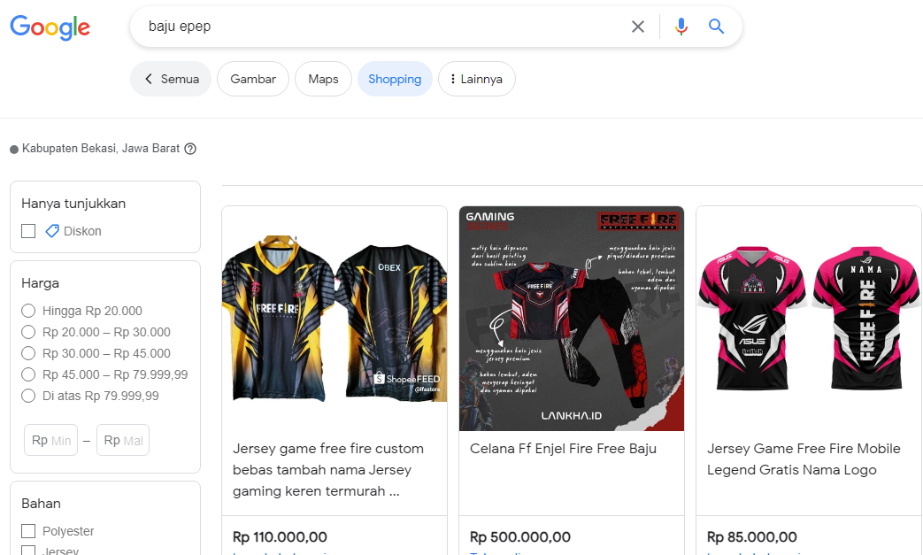
Bagian Belanja

Slide 13
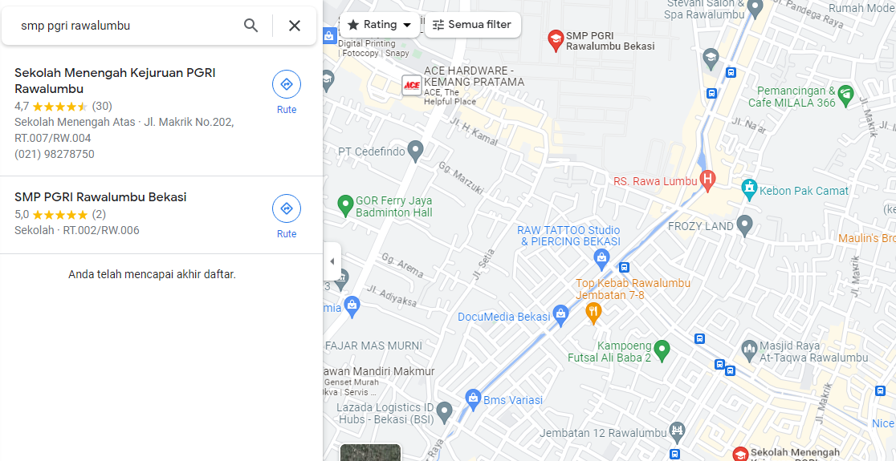
Bagian Maps (Peta)

